Slide 2
Daniel Kalbermatter, Susten -Seit 26 Jahren verheiratet, 1 Tochter & 1 Sohn -Leiter Vorsorge & Vermögen Axa Oberwallis -Walliser Jagdpatent seit 1998, 23 Jagdpatente -Schweisshundeführer seit 1998 -Hilfswildhüter (z.Z. sistiert) seit 2011 -5 Jahre Vorstandsmitglied Diana Leuk -10 Jahre Präsident Diana Leuk -10 Jahre Vize-Präsident OWJV -Präsident KWJV seit 2016 -Mitglied Konsultative Jagdkommission -Vorsitzender Kantonale Präsidentenkonferenz KWJV -Mitglied Kantonale Gamskommission -Mitglied Kantonale Rehkommission -Mitglied Westschweizer Präsidentenkonferenz -Mitglied Nationale Präsidentenkonferenz -Mitglied länderübergreifende Arbeitsgruppe Koordination Jagd (Schweiz-Italien-Frankreich) -Instruktor Recht und Prüfungsexperte JJ-Ausbildung -Lawinenhundeführer Walliser Bergrettung

Slide 3
Wieso braucht das Jagdgesetz eine Revision?
Revidiertes Jagdgesetz
Das bestehende Gesetz ist 34 Jahre alt und erfüllt die heutigen Anforderungen an Natur- und Artenschutz nicht mehr.
Die Bestände geschützter Arten, insbesondere Wolf, Biber oder Höckerschwäne, haben sich in den letzten Jahren stark vermehrt, was immer öfter zu Konflikten mit Land-, Forstwirtschaft und Fischerei geführt hat. Als das Gesetz eingeführt wurde, gab es keine Wölfe in der Schweiz.
Selbstverständlich dürfen die Bestände der Wildtiere auch im neuen Gesetz nicht gefährdet werden, ganz im Gegenteil: Natur- und Tierschutz werden darin gestärkt.

Slide 4
Zunahme Bestände geschützter Wildtierarten (ungefähre Bestandsangaben: BAFU, KORA, Vogelwarte)
Revidiertes Jagdgesetz
 | 1970 | 1986 | 2020
Steinbock | 7’000 | 12’500 | 18’500
Höckerschwan | 4’376 | 7’381 | 7’570
Biber | 170 | 250 | 3’500
Graureiher | 469 | 1’093 | 1’898
Luchs | 0 | 40 | 300
Wolf | 0 | 0 | 80

Slide 5
Wichtigste Änderungen im Gesetz
Revidiertes Jagdgesetz
Art. 3 Grundsätze | Neu Tierschutz, Tiergesundheit, Nachhaltigkeit der Jagd, Koordination der Kantone, nachhaltige Nutzung Wald
Art. 5 Jagdbare Arten | Neu geschützt 12 Wildenten, Schonzeit für Waldschnepfe verlängert, Bundesrat kann «geschützte Arten» nicht mehr zu «jagdbaren Arten» erklären, Kompetenz Parlament
Art. 7 Geschützte Arten | Regulation von Steinbock, Wolf und Höckerschwan nach Anhörung BAFU möglich, Verbandsbeschwerderecht bleibt, Arten bleiben geschützt, Bestandsregulationsmassnahmen müssen erforderlich sein und dürfen Population nicht gefährden
Art. 11 a Schutzgebiete | Überregionale Wildtierkorridore werden in Richtplänen ausgeschieden, Kantone sichern ihre Funktionalität, Bund gewährt Kantonen Abgeltungen
Art. 7a, Abs. 3 / Art. 11, Abs. 6 / Art. 12, Abs. 5 / Art. 13 Abs. 4&5 | Neu finanzielle Unterstützung des Bundes an Kantone für Schutz- und Präventionsmassnahmen, Biberschäden an Infrastrukturen, Wasser- und Zugvogelreservate, Wildtierschutzgebiete, Arten- und Lebensraumförderung, Unterstützung Kantonale Wildhut

Slide 6
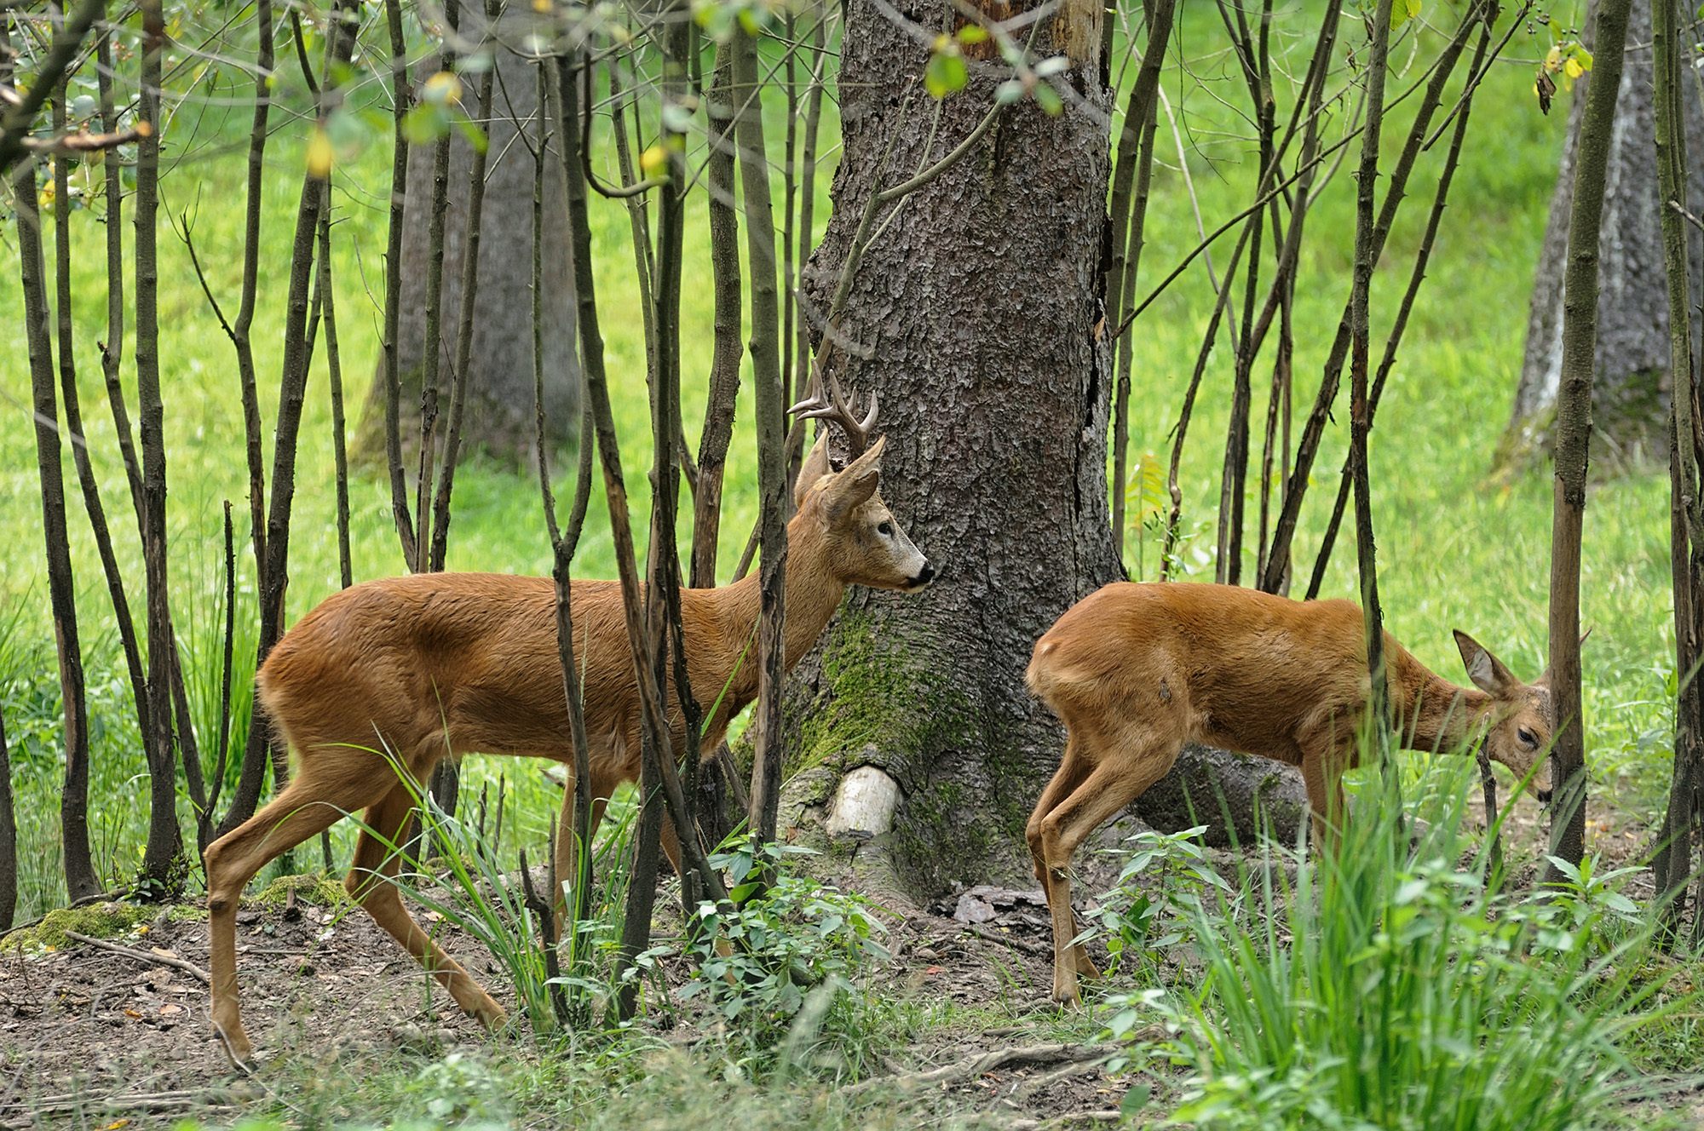
Der Artenschutz gewinnt im revidierten Gesetz
Revidiertes Jagdgesetz
Finanzielle Unterstützung von Schutzgebieten fördert die Lebensräume der freilebenden Wildtiere
Arten- und Tierschutz sowie Tiergesundheit gelten im neuen Jagdgesetz als Leitlinien und werden gestärkt
12 Wildentenarten sind neu geschützt, Schonzeit Schnepfe verlängert
Nur das Parlament kann geschützte zu jagdbaren Arten erklären
Die Artenvielfalt wird gestärkt, was die Ökosysteme stabilisiert

Slide 7
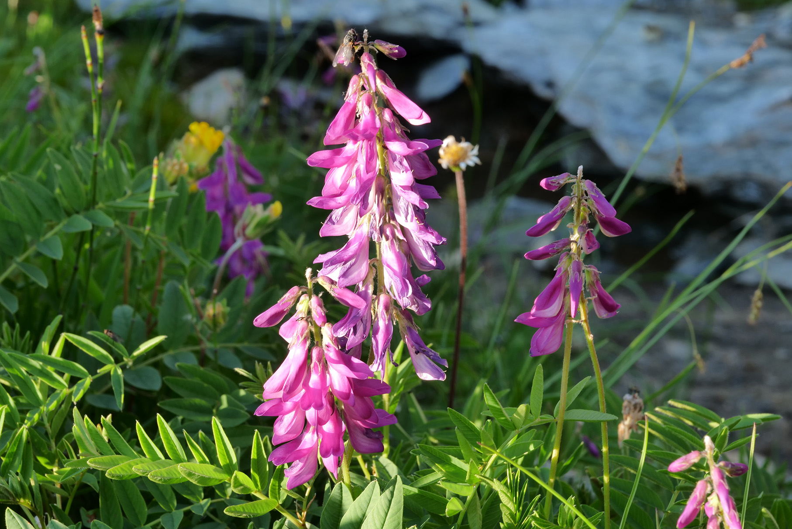
Die Landschaft gewinnt im revidierten Gesetz
Revidiertes Jagdgesetz
Regulierung der Wildtierbestände wird so gestaltet, dass eine nachhaltige Bewirtschaftung der Wälder möglich ist
Wildtierkorridore sichern die Wanderungsbewegungen der Wildtiere
Gesetz ermöglicht das Nebeneinander von wilder und gepflegter Natur und sichert Landwirtschafts- und Tourismusgebiete

Slide 8
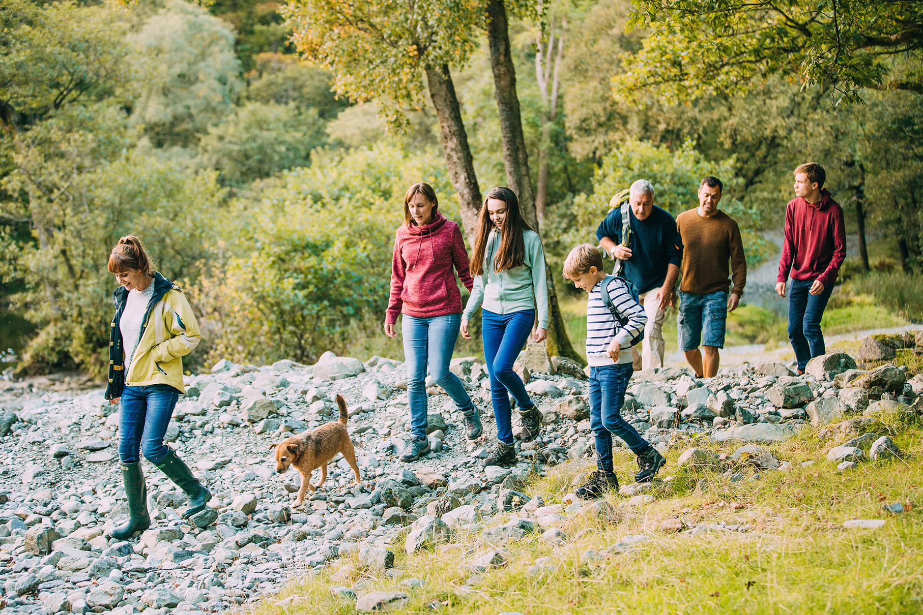
Der Mensch gewinnt im revidierten Gesetz
Revidiertes Jagdgesetz
Die Schäden von Land- und Forstbesitzern werden reduziert und/oder entschädigt
Überpopulationen führen zu Schäden an Kultur- und Naturlandschaft. Kantone erhalten Kompetenz, die Schäden mit aktiven und passiven Massnahmen zu verringern
Das Gesetz hilft, dass Wildtiere ihre natürliche Scheu vor dem Menschen bewahren

Slide 9
Das Gesetz unterstützt Jäger und Nutzierhaltern
Revidiertes Jagdgesetz
Jäger
Jäger setzen sich für klare Spielregeln und ein modernes Jagdgesetz ein
Diese Jagdauffassung wird auch in der Jagdausbildung vermittelt
Verschärfungen (Treffsicherheitsnachweis, Nachsuche) liegen im Interesse der Jäger und entsprechen dem Tierschutzgedanken
Revidierte Gesetz schränkt Jagd nicht unnötig ein
Nutztierhalter
Gesetz ermöglicht Massnahmen für Verhaltensänderung von Wildtieren
Regulation von Grossraubtieren bietet besseren Schutz für die Nutztiere
Präventionsmassmahmen zur Verhütung von Biberschäden werden eingeführt

Slide 10
… was das Gesetz nicht ist
Revidiertes Jagdgesetz
Ein Abschussgesetz
Die Bestände dürfen nicht gefährdet werden
Das Verbandsbeschwerderecht bleibt bestehen
Ein Gesetz, dass den Artenschutz schwächt
12 Wildentenarten werden geschützt
Die Schonzeit auf die Waldschnepfe wird verlängert
Finanzhilfe des Bundes zur Förderung von Arten und Lebensraum
300 Wildtierkorridore werden ausgeschieden und geschützt

Slide 11
…was das Gesetz nicht ist
Revidiertes Jagdgesetz
Ein Gesetz, dass geschützte Arten ungehindert zur Regulation freigibt
Heute kann der Bundesrat ungehindert geschützte Arten zu jagdbaren erklären
Geschützte Arten bleiben mit der Revision geschützt
Ein Gesetz, dass zu Wildwuchs bei den Kantonen führt
Die Kantone haben die Jagd zu regeln und zu planen, der Bund legt die Grundsätze fest und behält die Oberaufsicht
Die Kantone haben ihre Verantwortung geschützter und jagdbarer Arten gegenüber bestens bewiesen

Slide 12
Unsere Unterstützer
Revidiertes Jagdgesetz
A Q U A N O S T R A

